Slide 1
DPH1C4 Pemrograman berorientasi Obyek
Semester Ganjil – 2019/2020
Exception Handling

Slide 2
Tipe-Tipe Error
Compile-time error
Kesalahan sintaks
Deteksi kesalahan oleh kompiler
Runtime Error
Compiler tidak menangkap kesalhan sintaks.
Kesalahan logika dan hal lain pada saat runtime

Slide 3
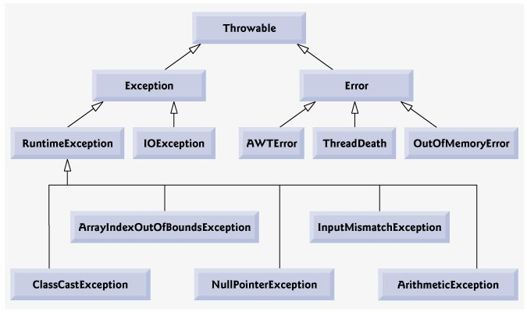

Slide 4
Class Throwable
Class Throwable
Class Root dari class-class exception
Class Exception
Umumnya disebabkan oleh kesalahan pada kode program
Contoh:
Pembagian oleh 0
Error di luar jangkauan array
Class Error
menangani error yang muncul pada saat dijalankan
Secara umum hal ini di luar control user karena kemunculannya disebabkan oleh run-time environment
Contoh-contoh
Out of memory errors
Harddisk crash

Slide 5
EXCEPTION
Definisi:
Event Exceptional
Error yang mungkin muncul selama runtime
Menyebabkan terganggunya jalan program.
Contoh :
Error pembagian 0
Mengakses elemen di luar jangkauan sebuah array
Input yang sifatnya invalid
Hard disk crash
Membuka file yang tidak ada
Menyelesaikan masalah tumpukan memori.

Slide 6
Error
Class Error
digunakan oleh Java run-time untuk menangani error yang muncul pada saat dijalankan
Secara umum hal ini di luar control user
Contoh-contoh
Out of memory errors
Harddisk crash

Slide 7
EXCEPTION Handling
Blok Try Catch Finally
Thows
Throws

Slide 8
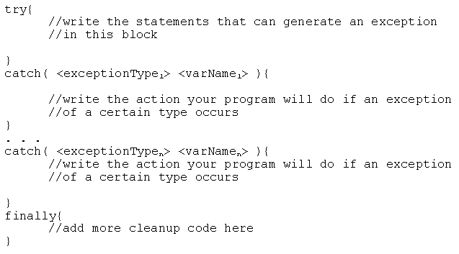
Blok try-catch-finally

Slide 9
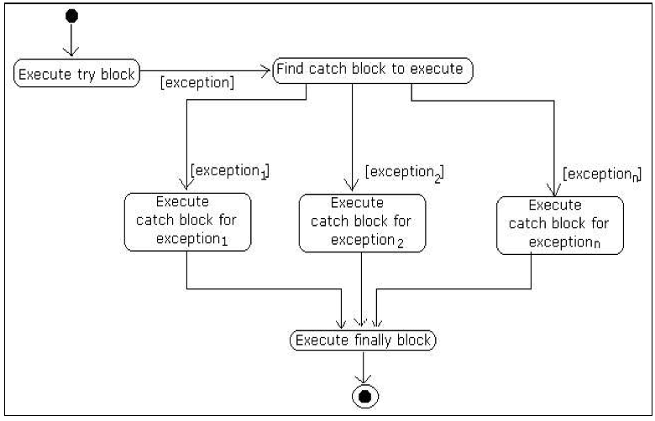
Alur Exception handling

Slide 10
Exceptions Throwing : throw
“melempar” obyek Eksepsi.
throw <exception object>;
Contoh:
throw new ArithmeticException(“testing...”)

Slide 11
Exceptions Throwing: throw
class ThrowDemo {
public static void main(String args[]){
String input = “invalid input”;
try {
if (input.equals(“invalid input”)) {
throw new RuntimeException("throw demo");
} else {
System.out.println(input);
}
System.out.println(RuntimeException "After throwing");
} catch (e) {
System.out.println("Exception caught:+e);
}
}
}

Slide 12
Exceptions Throwing : throws
melempar seluruh exceptions yang dimungkinkan untuk terjadi.
Diimplementasikan pada method. → Stack Unwinding
Tetap memerlukan memerlukan exception handling pada method tertinggi (main).
Sintaks:
Public ContohTrhows throws Exception { //……. }

Slide 13
Exceptions Throwing : Keyword throws
class ThrowingClass {
static void meth() throws ClassNotFoundException {
throw new ClassNotFoundException ("demo");
}
}
class ThrowsDemo {
public static void main(String args[]) {
try {
ThrowingClass.meth();
} catch (ClassNotFoundException e) {
System.out.println(e);
}
}
}

Slide 14
any question?

